Slide 1
Microsoft Azure Administration | Development
Microsoft Azure| Modul Azure Kommunikation

Slide 2
Inhalte
Kommunikations
Architekturen
01
Labs
04
COMM.2
Storage Queues
02
Service Bus
03
COMM.1

Slide 3
Messages x Events
Grundlegende Entscheidung welcher Service verwendet welches Kommunikationsmodell
Verändert Gesamtarchitektur
Hängt ab von
Skalierungsfaktoren
Performance
Reliability

Slide 4
Messages
Rohdaten einer Komponente
Inkludiert Daten nicht nur Metadaten
Sender erwartet vom Empfänger eine definierte Empfangslogik
Sender und Empfänger “kennen” einander
zB: Upload einer Musikdatei und Speicherung

Slide 5
Events
Publish <> Subscribe Modell
Broadcast Kommunikationsmodell
Empfänger entscheiden was sie interessiert
Sender hat keine “Erwartungen” war empfängt
Meist “Fan-Out”
Leichtgewichtiger Inhalt

Slide 6
How to choose?
Benötigt der Sender Informationen über die Verarbeitung?
Message
Sonst
Event (möglich)

Slide 7
Azure Komponenten
Messaging | Eventing
Storage Queues | Event Hubs
Azure Service Bus | Event Grid

Slide 8
Messaging
Storage Queues | Service Bus
> 80 GB | 64-256kb pro Nachricht
Einfacher Queue Mechanismus | FIFO
Speichern grosser Mengen an Nachrichten | Transactionen
 | Gruppen
 | Role Based Access

Slide 9
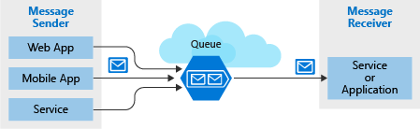
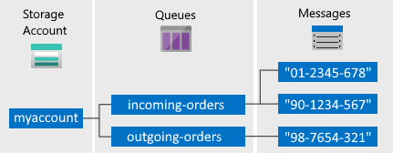
Azure Storage Queue Komponenten Zugriff via URL https://myaccount.queue.core.windows.net/incoming -orders

Slide 10
Constraints
Queue: Name muss LOWER CASE sein
Message:
64kb
Standard 7 Tage bis expiration
Expiration auf -1 (unendlich)

Slide 11
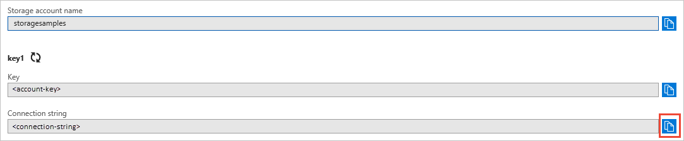
Entwickeln mit Azure Storage Queues
Azure Storage Account
Connection String zu Storage Account
> New-AzStorageAccount
> .Context.ConnectionString

Slide 12
Entwickeln mit Azure Storage Queues
Voraussetzungen
Azure Storage Queue Packages (NUGET)
> dotnet add Azure.Storage.Queues
> Dotnet add System.Configuration.ConfigurationManager

Slide 13
Entwickeln mit Azure Storage Queues
Klassen und Vorgehensweise
QueueClient client = new QueueClient(<connString>,<queueName>);

Slide 14
Nachrichten senden
Synchron
If(queueClient.Exists())
queueClient.SendMessage("your message here");
Asynchron
await queueClient.SendMessageAsync("Hello, World");

Slide 15
DEMO: Storage Queues

Slide 16
Lab COMM.1 Entwickeln mit Storage Queues
Notes:
Portal
Powershell / CLI

Slide 17
Azure Service Bus

Slide 18
Azure Service Bus

Slide 19
Azure Service Bus
Nachrichten können in XML/JSON/… encodiert sein
1:n Beziehungen zwischen Publisher/Subscriber via Topics/Subscriptions
[OPTIONAL] Transaktionen
Nachricht aus Queue A lessen
Ergebnis in Queue B Posten
…
> als Transaktion
Message Ordering

Slide 20
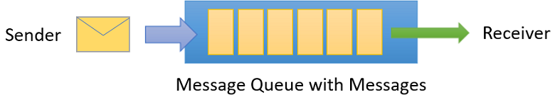
Azure Service Bus
EINFACHE QUEUES

Slide 21
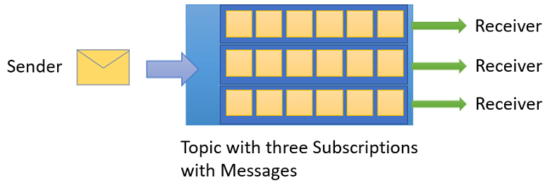
Azure Service Bus TOPICS SUBSCRIPTIONS

Slide 22
Azure Service Bus TOPICS SUBSCRIPTIONS
Filter auf TOPICS erlauben selektive Entnahme
Jede SUBSCRIPTION erhält eine Kopie der Nachricht
DEAD-Lettering: Nachrichten die “verwaisen”

Slide 23
Entwickeln mit Azure Service Bus
Topics
ServiceBusSender sender = client.CreateSender(topicName);
Subscriptions
ServiceBusReceiver receiver = client.CreateReceiver(topicName, subscriptionName);

Slide 24
Entwickeln mit Azure Storage Queues
Voraussetzungen
NUGET
Install-package Microsoft.Messaging.ServiceBus

Slide 25
Entwickeln mit Azure Bus
Verbindung mittels
ConnectionString
Shared Access Signature

Slide 26
Complexe Nachrichten deserialisieren
Struktur conform zu Cloud Events erstellen
JSON Event Format for CloudEvents
Standardschema für Nachrichten/Ereignisse

Slide 27
Complexe Nachrichten deserialisieren
var cloudEvent = new CloudEvent(
"/cloudevents/example/source",
"Example.Employee",
new Employee { Name = "Homer", Age = 39 });

Slide 28
DEMO: Service Bus

Slide 29
Lab COMM.2 – Azure Service Bus
Notes:
Portal
Powershell / CLI

Slide 30
Azure Event Hubs EVENTING

Slide 31
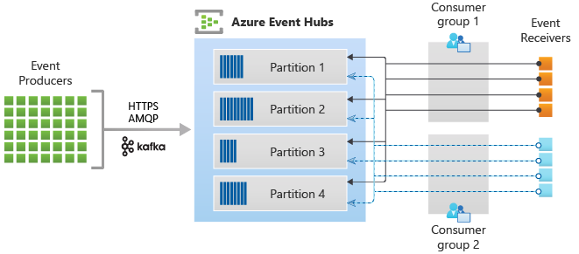
Event Hub
Grosse Anzahl an Publishern (zB Sensoren)
“Strom von Daten” – Verteilung auf Datenquellen
Aggregation und Analytics des Datenstroms (StreamAnalytics)

Slide 32
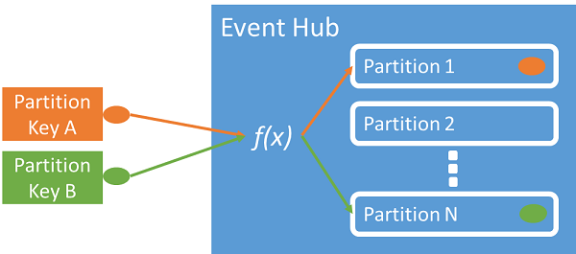
Event Hub
Erstellung von Nachrichten via AMQP, HTTPS
Aufteilung (transparent) in Partitionen
Aufbewahrung: 24h / Standard Tier 7 Tage

Slide 33
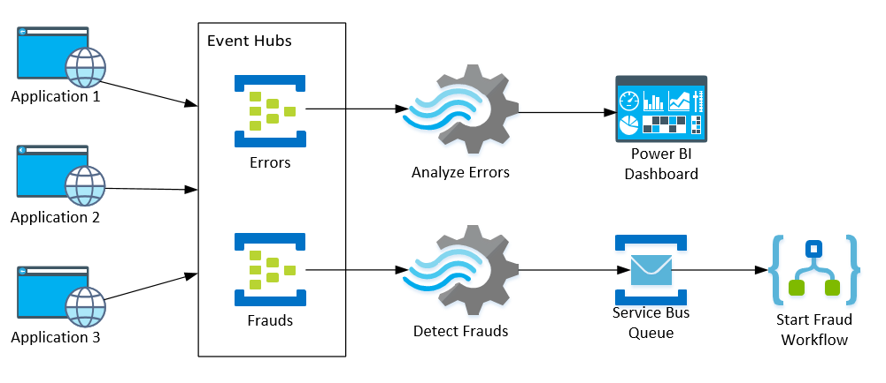
Event Hub
Aufbau einer Streaming “Pipeline”
Zusammen mit Stream Analytics

Slide 34
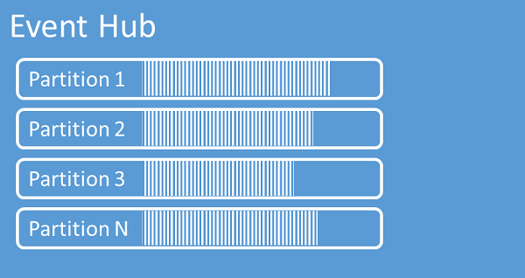
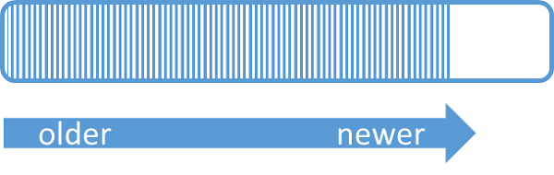
Partitionierung
Partition == Metadaten eines Events

Slide 35
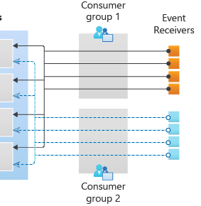
Consumer Groups
Unabhängige Konsumenten eines Event Hubs
Erlaubt “Mehrfach” Konsumation

Slide 36
DEMO: Event HUB

Slide 37
Fragen?

